Slide 1





সাইবার সুরক্ষা ও নিরাপত্তা
সাইবার স্পেসে নিরাপদ ভ্রমণের সহজ পাঠ | শিক্ষার্থীদের জন্য বিশেষ দিকনির্দেশনা

Slide 2




শিক্ষক পরিচিতি
উম্মে কুলসুম
সহকারী শিক্ষক (জীব বিজ্ঞান)
প্রতিষ্ঠান: প্রকাশনগর উচ্চ বিদ্যালয়
"প্রিয় শিক্ষার্থীবৃন্দ, ইন্টারনেটের অপার সম্ভাবনাকে কাজে লাগাতে আমাদের অবশ্যই জানতে হবে কীভাবে ডিজিটাল জগতে নিরাপদে থাকা যায়।"

Slide 3


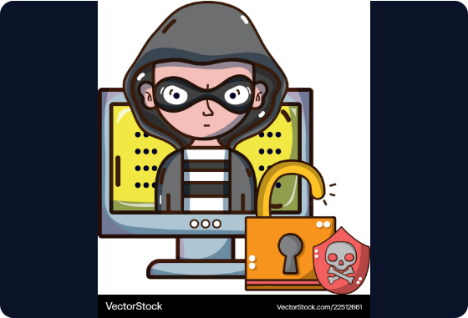
হ্যাকিং (Hacking): চেনার উপায় ও সমাধান
হ্যাকিং কী? অনুমতি ছাড়া অন্যের ফেসবুক, ইমেইল বা ডিভাইসে অনাকাঙ্ক্ষিতভাবে প্রবেশ করাকে হ্যাকিং বলে।
•
ঝুঁকি: আপনার ব্যক্তিগত ছবি, মেসেজ ও গোপন তথ্য চুরি হতে পারে।
•
জটিল পাসওয়ার্ড ব্যবহার: নাম বা জন্ম তারিখ না দিয়ে অক্ষর, সংখ্যা ও সিম্বলের মিশ্রণ দিন (যেমন: P@ss#2026!)।
•
2FA চালু করা: টু-ফ্যাক্টর অথেনটিকেশন অন রাখলে পাসওয়ার্ড জানলেও কেউ লগইন করতে পারবে না।

Slide 4
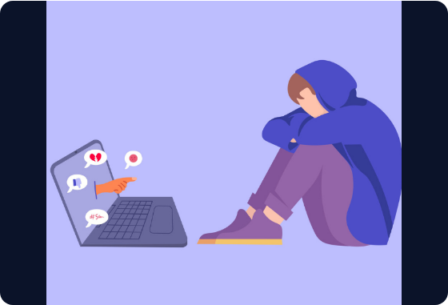

সাইবার বুলিং (Cyberbullying) প্রতিরোধ
সাইবার বুলিং কী? অনলাইনে কাউকে বাজে মন্তব্য করা, ট্রোল করা, হুমকী দেয়া বা মিথ্যা তথ্য ছড়িয়ে অপমান করা।
শিক্ষার্থীদের ৩টি সোনালী নিয়ম:
১. উত্তর দেবেন না: বুলিংকারীর কথায় প্ররোচিত হওয়া যাবে না।
২. ব্লক ও রিপোর্ট: আইডি ব্লক করে প্ল্যাটফর্মে রিপোর্ট করুন।
৩. অভিভাবক/শিক্ষককে বলুন: কখনো গোপন না রেখে বড়দের জানান।

Slide 5



ম্যালওয়্যার (Malware)
ম্যালওয়্যার কী? এটি হলো ক্ষতিকারক সফটওয়্যার বা কম্পিউটার ভাইরাস যা আপনার ফোন বা পিসি স্লো করে দেয় অথবা ডাটা মুছে ফেলে।
ভাইরাস, ট্রোজান হর্স ও র‍্যানসমওয়্যার (যেটি ফাইল লক করে টাকা দাবি করে)।
সুরক্ষা উপায়: গুগল প্লে স্টোর বা অফিশিয়াল সাইট ছাড়া অজানা উৎস থেকে গেম বা অ্যাপ ডাউনলোড করবেন না।

Slide 6

এআই ভয়েস ক্লোনিং (AI Voice Scam)
ভয়েস ক্লোনিং কী? কৃত্রিম বুদ্ধিমত্তা (AI) দিয়ে মাত্র কয়েক সেকেন্ডের অডিও থেকে যেকোনো মানুষের হুবহু গলা নকল করা সম্ভব!
•
স্ক্যামের ধরণ: আপনার পরিচিত কারো কণ্ঠে ফোন করে বিপদ বা দুর্ঘটনার নাটক সাজিয়ে জরুরি টাকা দাবি করা হয়।
•
সতর্কতা: এমন ফোন পেলে আতঙ্কিত না হয়ে ফোন কেটে সরাসরি ওই ব্যক্তিকে অন্য মাধ্যমে কল দিয়ে সত্যতা যাচাই করুন।

Slide 7




স্ক্যামিং ও ফিিশিং (Phishing) চেনার উপায়
লোভনীয় ফিিশিং লিংক
ফেক অফার ও ফ্রি গেম ডায়মন্ড
"আপনি ১০,০০০ টাকা জিতেছেন!" বা "ফ্রি ১০০০ জিবি ইন্টারনেট পেতে লিংকে ক্লিক করুন"—এই ধরনের লিংকে ক্লিক করলে আপনার পাসওয়ার্ড বা বিকাশ নম্বর চুরি হতে পারে।
অনলাইন গেমে ফ্রি ডায়মন্ড বা স্কিন দেওয়ার নামে অনেক সময় অ্যাকাউন্টের ইউজারনেম ও পাসওয়ার্ড চাওয়া হয়। কখনো অচেনা সাইটে এগুলো টাইপ করবেন না।

Slide 8







শিক্ষার্থীদের জন্য ডিজিটাল নিরাপত্তার মূলমন্ত্র
১. শক্তিশালী পাসওয়ার্ড
২. প্রাইভেসি রক্ষা
৩. যাচাই করে ক্লিক
নিজের নাম বা সহজ সংখ্যা নয়, কঠিন ও অনন্য পাসওয়ার্ড ব্যবহার করুন এবং কাউকে শেয়ার করবেন না।
অনলাইনে নিজের ফোন নাম্বার, ঠিকানা বা স্কুলের নাম কখনো অপরিচিতদের সাথে শেয়ার করবেন না।
যেকোনো অজানা বার্তা বা অফার দেখলে আগে যাচাই করুন, লোভের বসে ক্লিক করবেন না।

Slide 9

সাইবার হুমকি ও সুরক্ষার সংক্ষেপ সমারী
সাইবার হুমকি (Threat) | ঝুঁকির ধরণ | প্রতিরোধ ও সুরক্ষার উপায়
হ্যাকিং (Hacking) | অ্যাাকাউন্ট চুরি | 2FA ও শক্ত পাসওয়ার্ড ব্যবহার
সাইবার বুলিং | অনলাইন হয়রানি | ব্লক, রিপোর্ট ও শিক্ষককে জানানো
ম্যালওয়্যার / ভাইরাস | ডিভাইস ক্ষতি হওয়া | আনঅফিশিয়াল অ্যাপ এড়িয়ে চলা
এআই ভয়েস ক্লোনিং | টাকা হাতিয়ে নেওয়া | সরাসরি অন্য মাধ্যমে কল দিয়ে নিশ্চিত হওয়া

Slide 10

ধন্যবাদ!
সচেতন থাকুন, সাইবার স্পেসে নিরাপদ থাকো। কোনো প্রশ্ন থাকলে নির্দ্বিধায় জিজ্ঞেস করো!
উম্মে কুলসুম । প্রকাশনগর উচ্চ বিদ্যালয়

